Slide 1
Knowledge Learning
Gwenaëlle Boussès

Slide 2
Présentation
Titre Professionnel
Développeur Web et Web Mobile - Niveau 5
Projet “Knowledge Learning”
Développé en Express.js et Vue.js

Slide 3
Présentation
Projet effectué en formation
Créer la plateforme e-learning de l’entreprise Knowledge Learning
Créer le back-end et le front-end

Slide 4
Le projet
Site destiné à 2 types de public : administrateur et utilisateur
Administrateur : gestion des contenus
Utilisateur : achat de leçons, accès aux leçons, certifications

Slide 5
Le projet
Périmètre
Projet complet :
Maquettage
Mise en place du back-end, création de la base de données
Mise en place du front-end, solution de paiement

Slide 6
Le projet
Contraintes
Techniques
  Utilisation d’une solution de paiement (Stripe)
Fonctionnelles
  Interface responsive
  Création de comptes utilisateurs
Organisationnelles
  Travail seule
  Besoin de monter en compétence sur les technologie utilisées

Slide 7
Le projet
Limites
Pas de déploiement
Testé uniquement en développement

Slide 8
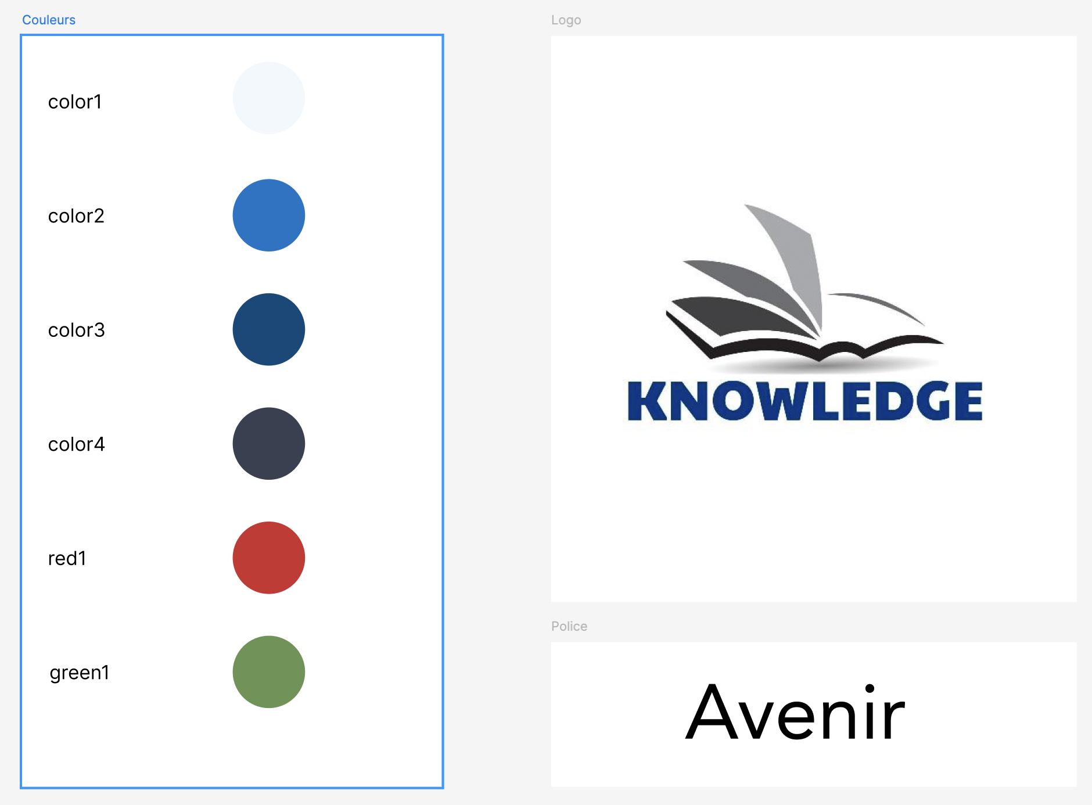
Maquettage
Utilisation de Figma
Charte graphique

Slide 9
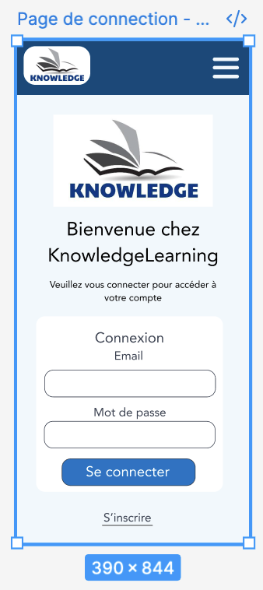
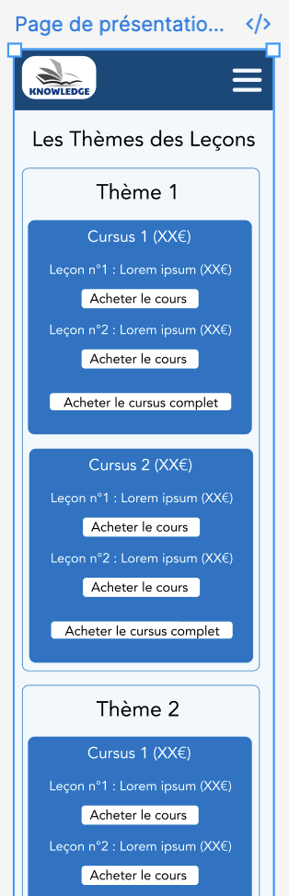
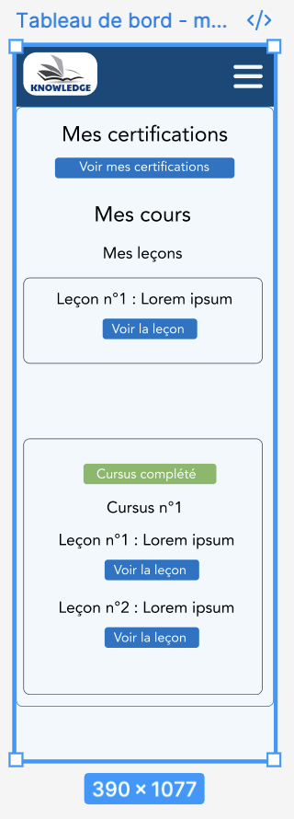
Maquettage
Maquettes mobiles

Slide 10
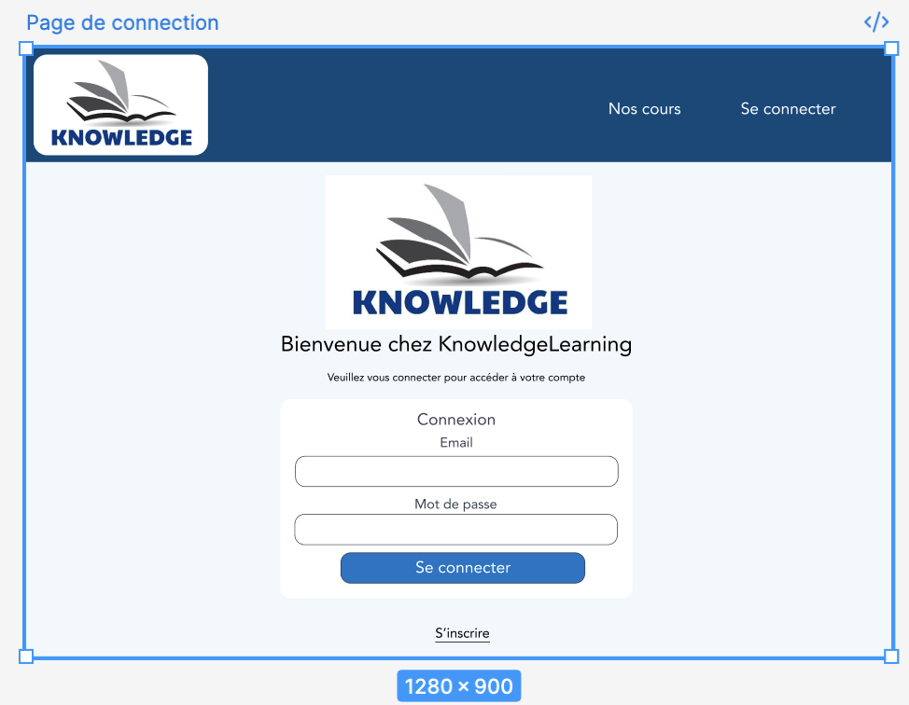
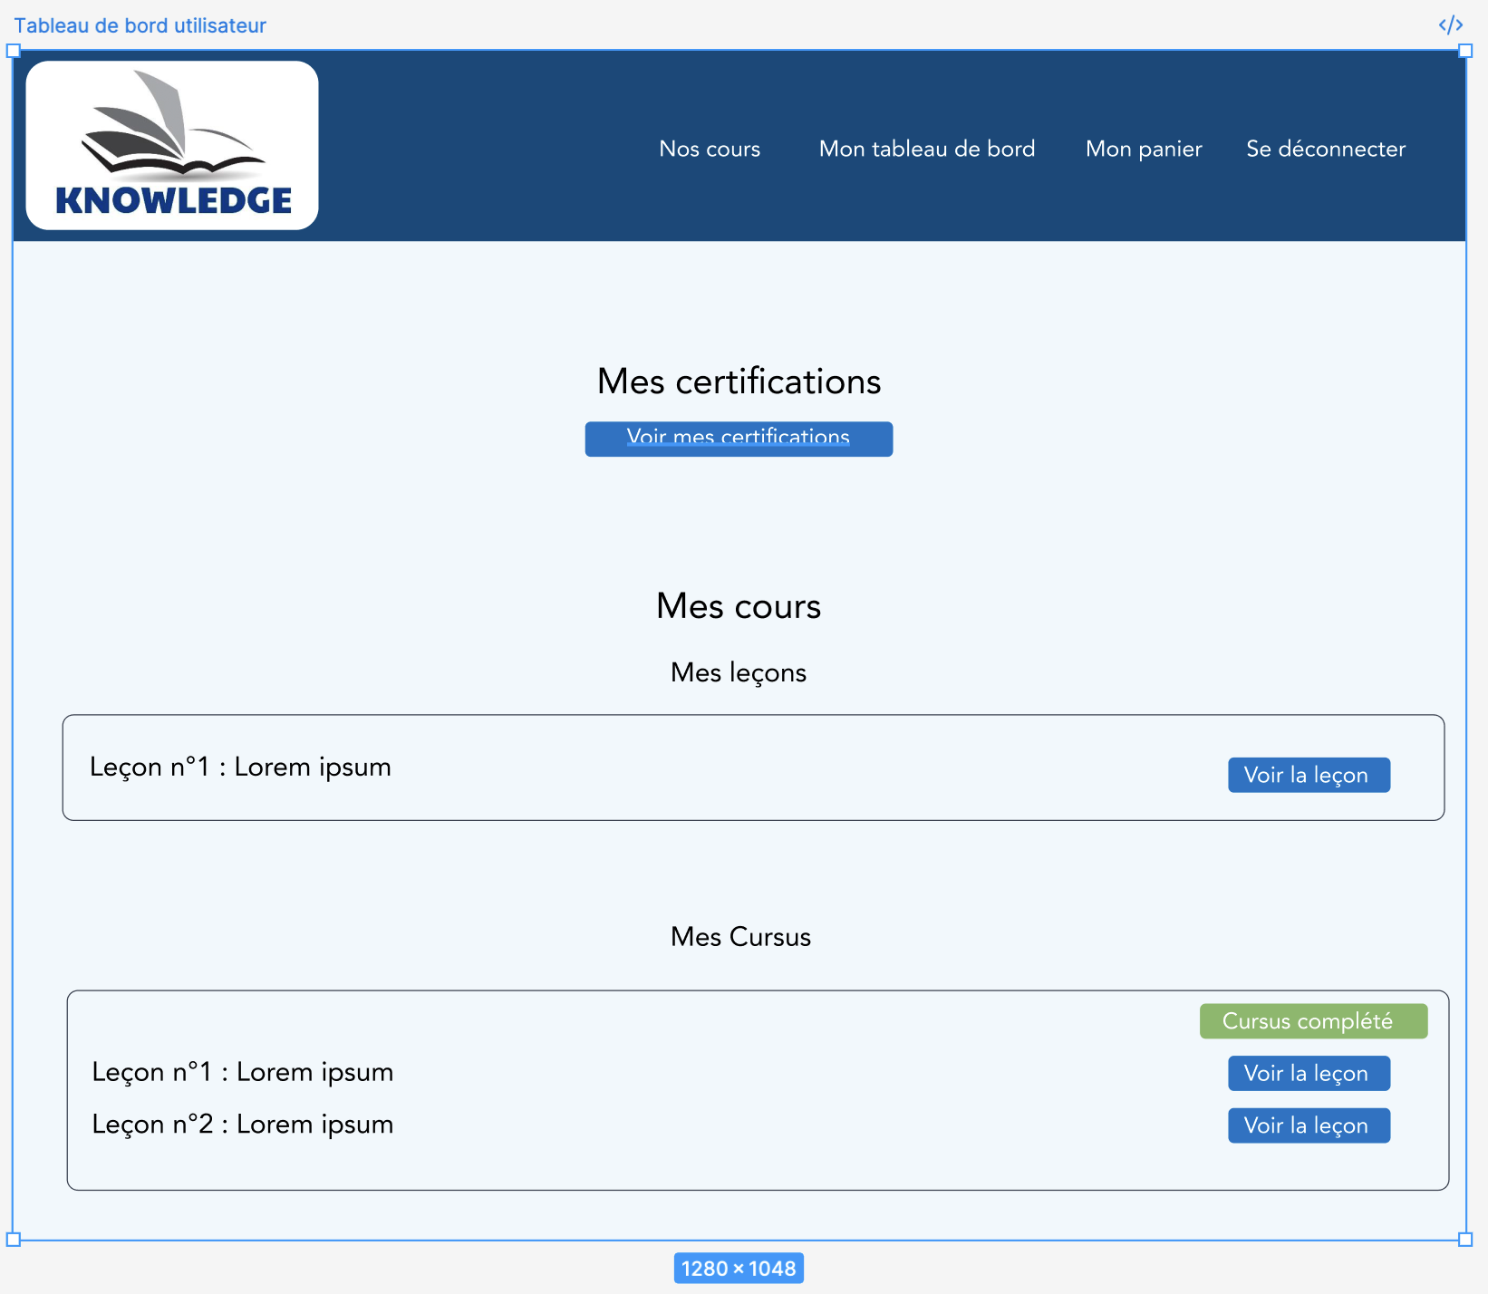
Maquettage
Maquettes Desktop

Slide 11
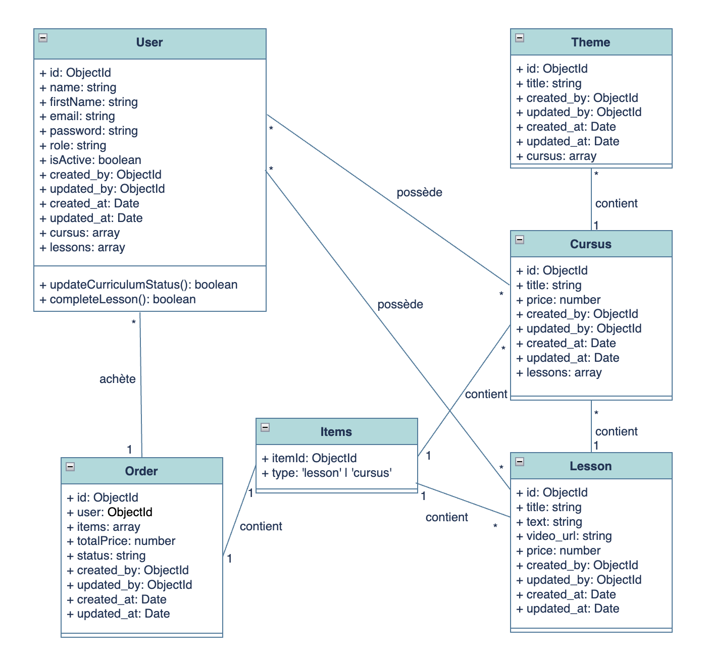
Base de données
Conception du MCD
Choix des entités
Attributs des entités
Relations

Slide 12
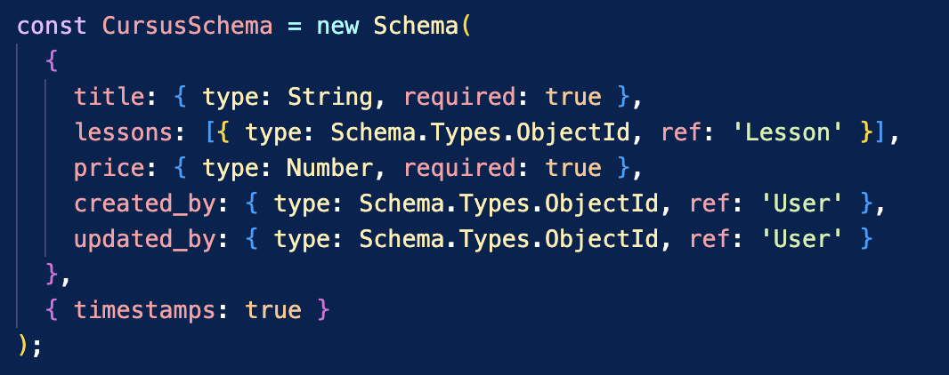
Maquettage
Passage au MLD
Entités → Collections
Attributs → Champs
Relations → Référencement

Slide 13
Principales fonctionnalités
Frameworks
Back-end : Express.js
Léger, rapide, extensible, idéal pour une API REST
Gestion des routes, middlewares, intégration avec MongoDB, Mongoose

Slide 14
Principales fonctionnalités
Frameworks
Front-end : Vue.js
Architecture par composants, rapidité de développement, logique MVC
Interface dynamique, réutilisation des composants, communication avec l’API

Slide 15
Principales fonctionnalités
Routing et Navigation
Vue.js : architecture SPA
Performance et fluidité
Gestion dynamique de l'état
Expérience utilisateur améliorée
Vue Router : routes associées aux vues

Slide 16
Principales fonctionnalités
Gestion de session et sécurité
Back-end :
Comparaison du mot de passe : bcrypt
Génération d'un token JWT
Front-end :
Token stocké de manière sécurisé
Transmis dans les en-têtes des requêtes HTTP

Slide 17
Principales fonctionnalités
Middleware d'authentification et autorisation avancée
Système d'autorisation basé sur les rôles : accès aux ressources selon le profil d'utilisateur :
User : rôle par défaut
Admin : privilèges étendus : gestion des ressources
Middleware personnalisé : après la vérification du token
Sécurisation des routes en front-end : droit d'accès à la route

Slide 18
Principales fonctionnalités
ORM et gestion de la basse de données
Mongoose : bibliothèque d'ORM pour MongoDB
Définition de schémas stricts : Model → champs, contraintes, relations
Mise en œuvre des opérations CRUD
Intégration facilitée avec Express.js

Slide 19
Principales fonctionnalités
Intégration du système de paiement
Stripe : bonne intégration en Node.js
Création d'une session de paiement en back-end
Redirection vers l'interface sécurisée Stripe
Validation et confirmation de la commande
Utilisation de clés secrètes Stripe via les variables d'environnement, aucun stockage local des données

Slide 20
Versionning et gestion de projet
Utilisation de Git et Github
Travailler efficacement sur les différentes fonctionnalités
Assurer la traçabilité des modifications
Organisation du dépôt en branches : main, features, fix

Slide 21
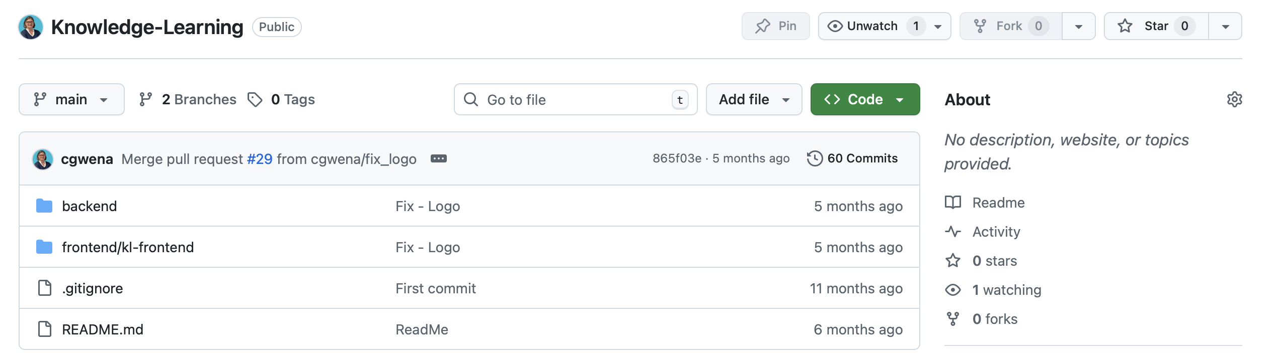
Versionning et gestion de projet

Slide 22
Difficultés et solutions apportées
Structuration de l'architecture du projet
 Architecture MVC
Mise en œuvre d'une authentification sécurisée
 Utilisation de JWT et bcrypt
Navigation et gestion de l'état
 Vue Router et utilisation du store
Intégration du paiement en ligne
 Utilisation de Stripe

Slide 23
Perspectives d'évolution
Ajout de fonctionnalités avancées
Optimisation des performances
Déploiement

Slide 24
Conclusion
Projet réalisé de A à Z
Compétences professionnelles et techniques renforcées
Expérience concrète et enrichissante

Slide 25
Questions

